Slide 1

DOOK LIBRARY
박혜성 양태영 이새롬 채희진
빅데이터를 활용한 IoT 시스템 개발
멀티캠퍼스

Slide 2
목차
1. 프로젝트 배경
- DOOK Library
- 개발 환경
2. 프로젝트 팀 구성
3. 프로젝트 수행절차 및 방법
- 일정
- ERD
- 시스템 구성도
4. 프로젝트 수행결과
- 구현 기능
- 화면 구성
5. 느낀점

Slide 3

Ⅰ. 프로젝트 배경
DDOK Library?
대학교 스마트 도서관 시스템
대학 도서관을 외부에서 간단하게 사용할 수 있는 시스템
도서 검색 및 대여, 열람실 배정 등 온라인으로 이용 가능하여 도서관 이용자들에게 편리함을 제공
또한 하나의 시스템으로 도서관을 관리할 수 있어 사서의 업무의 효율 향상

Slide 4
Ⅰ. 프로젝트 배경
개발 환경
Front
HTML5 / CSS3.0 / JavaScript / jQuery / Bootstrap
BACK
JAVA / Tomcat / Spring / MyBatis
DB
Oracle Database 11g Express Edition

Slide 5
Ⅱ. 프로젝트 팀 구성
역할
박혜성
양태영
이새롬
채희진
(팀장)
도서 페이지
도서 검색 페이지
도서 대출 페이지
메인 페이지
(로그인 전/후)
UI담당
페이지 통합
좌석 예약 페이지
좌석 이용안내 페이지
날씨 api
로그인 페이지
회원가입 페이지
마이페이지
관리자 페이지

Slide 6
Ⅲ. 프로젝트 수행절차 및 방법
일정
08.21 주제선정
09.01 레이아웃 확정 & 업무 분장
~09.08 기능 구현
09.10 최종 발표
도서관 키오스크
Bootstrap 선정
화면 구성
Trello를 이용해 진행 상황 체크
사용자
도서 / 대출
좌석 / 좌석 예약
오류 수정 및 검토
통합 및 전체적인 작동여부 확인
보고서 작성 및 발표 PPT 작성
통합 및 작동여부 확인
중간 피드백
08.24 DB 설계
09.04 중간 테스트
09.09 최종 테스트

Slide 7
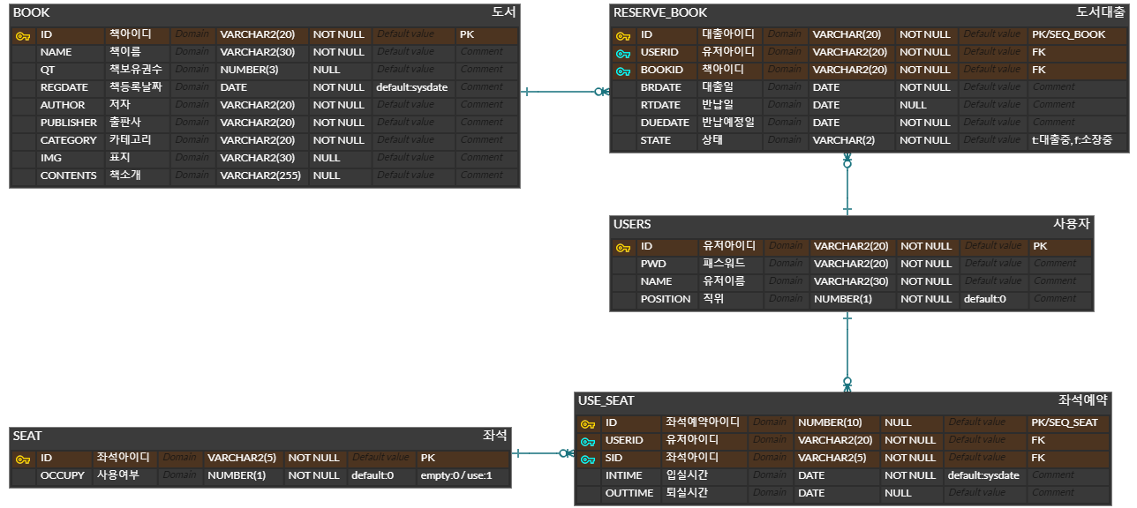
Ⅲ. 프로젝트 수행절차 및 방법
ERD

Slide 8




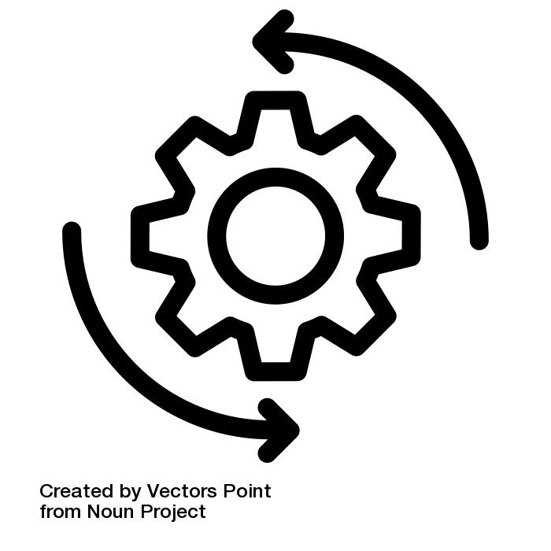






Ⅲ. 프로젝트 수행절차 및 방법
시스템 구성도
Request
Response
TOMCAT
Spring
ORM
Controller
Model
USER
DISPATCHER
BIZ
DAO
MyBatis
Browser
MyBatis-
spring
View
MANAGER
JSP

Slide 9
Ⅳ. 프로젝트 수행 결과
구현 기능
C
R
U
D
로그인, 회원가입, 회원정보 수정, 회원탈퇴 :: 사용자 DB CRUD
관리자 권한 – 회원&도서 DB CRUD
학생 권한 – 좌석예약 및 퇴실 :: 좌석 DB 갱신 & 좌석예약 DB 생성, 갱신
도서 카테고리화를 통한 검색 :: 도서 조회
도서 대출, 반납 :: 도서 DB 갱신 & 도서대출 DB 생성, 갱신
위치 별 좌석 페이지 출력 :: 좌석 조회
기상청 동네예보조회 서비스(오픈 API)

Slide 10
화면 구성

Slide 11
Ⅳ. 프로젝트 수행 결과
화면 구성
홈
Main.jsp
Index.html
mainpage,.jsp
도서
좌석
회원
마이북
관리자
도서
좌석 예약
로그인
대출/좌석 내역
관리자
book.jsp
Seat.jsp
login.jsp
Mybook.jsp
manager.jsp
도서 검색
이용안내
회원가입
회원 정보 수정
도서 관리
booklist.jsp
Seatmanual.jsp
Register.jsp
User/detail
Bookfolder/…
도서 상세 정보
사용자 관리
bookdetail.jsp
User/…

Slide 12
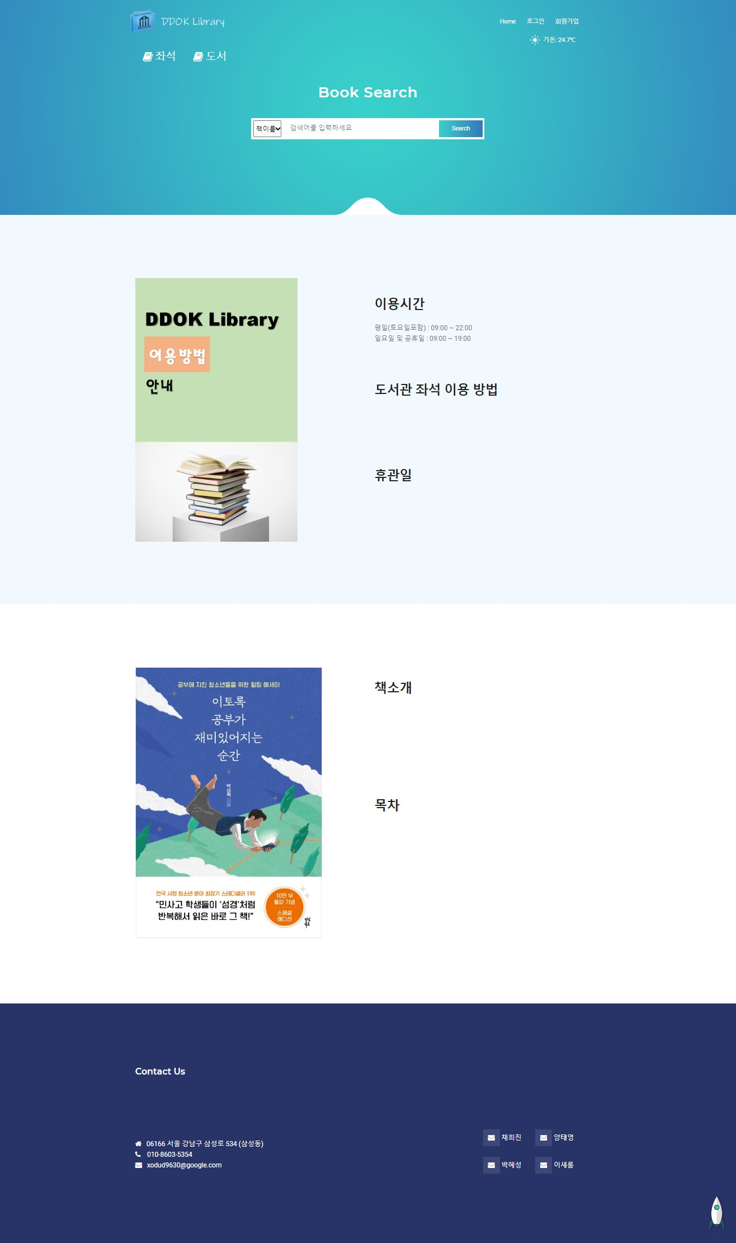
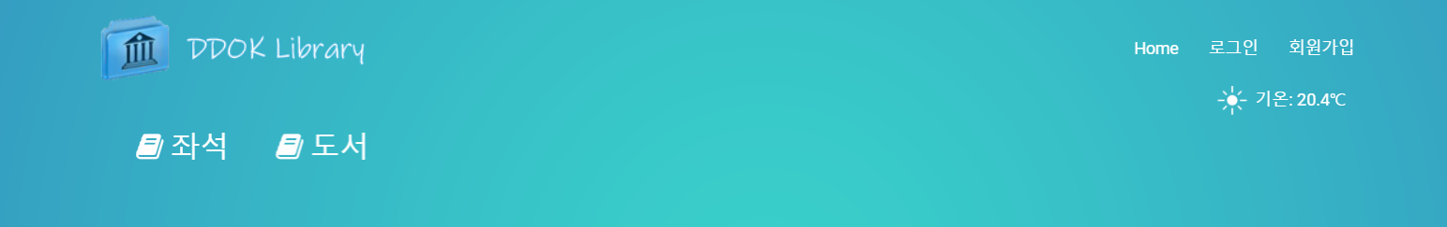
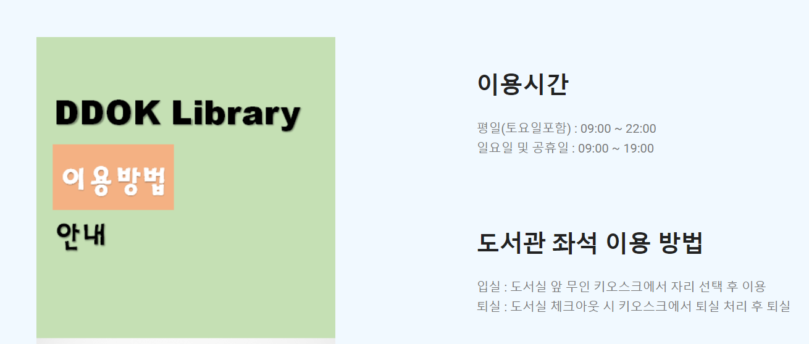
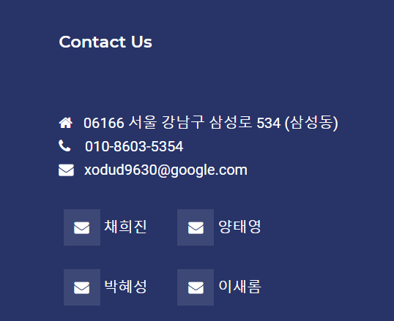
Ⅳ. 프로젝트 수행 결과
화면 구성
헤더
기본 / 사용자 로그인 / 관리자 로그인
바디
호출되는 기능에 따라 변경
푸터
항상 고정

Slide 13
Header
기본 / 로그인 / 관리자

Slide 14
Ⅳ. 프로젝트 수행 결과
화면 구성 - 헤더
로그인 전
관리자 로그인
사용자 로그인

Slide 15
Body
검색 / 내 정보 / 좌석예약 / 회원관리 / 책관리

Slide 16
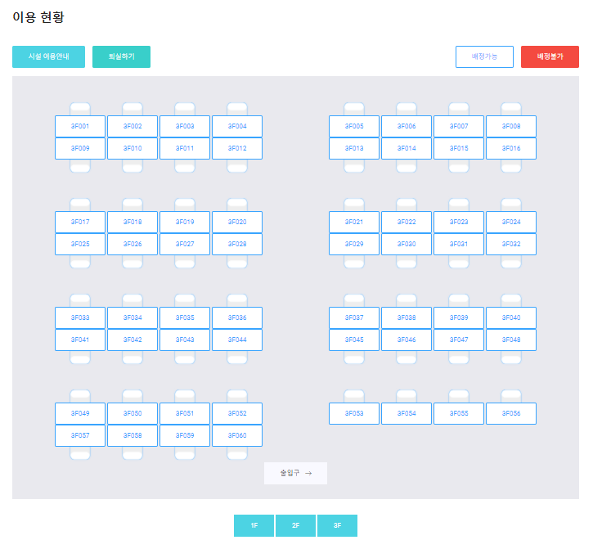

Ⅳ. 프로젝트 수행 결과
화면 구성 - 바디
좌석페이지

Slide 17
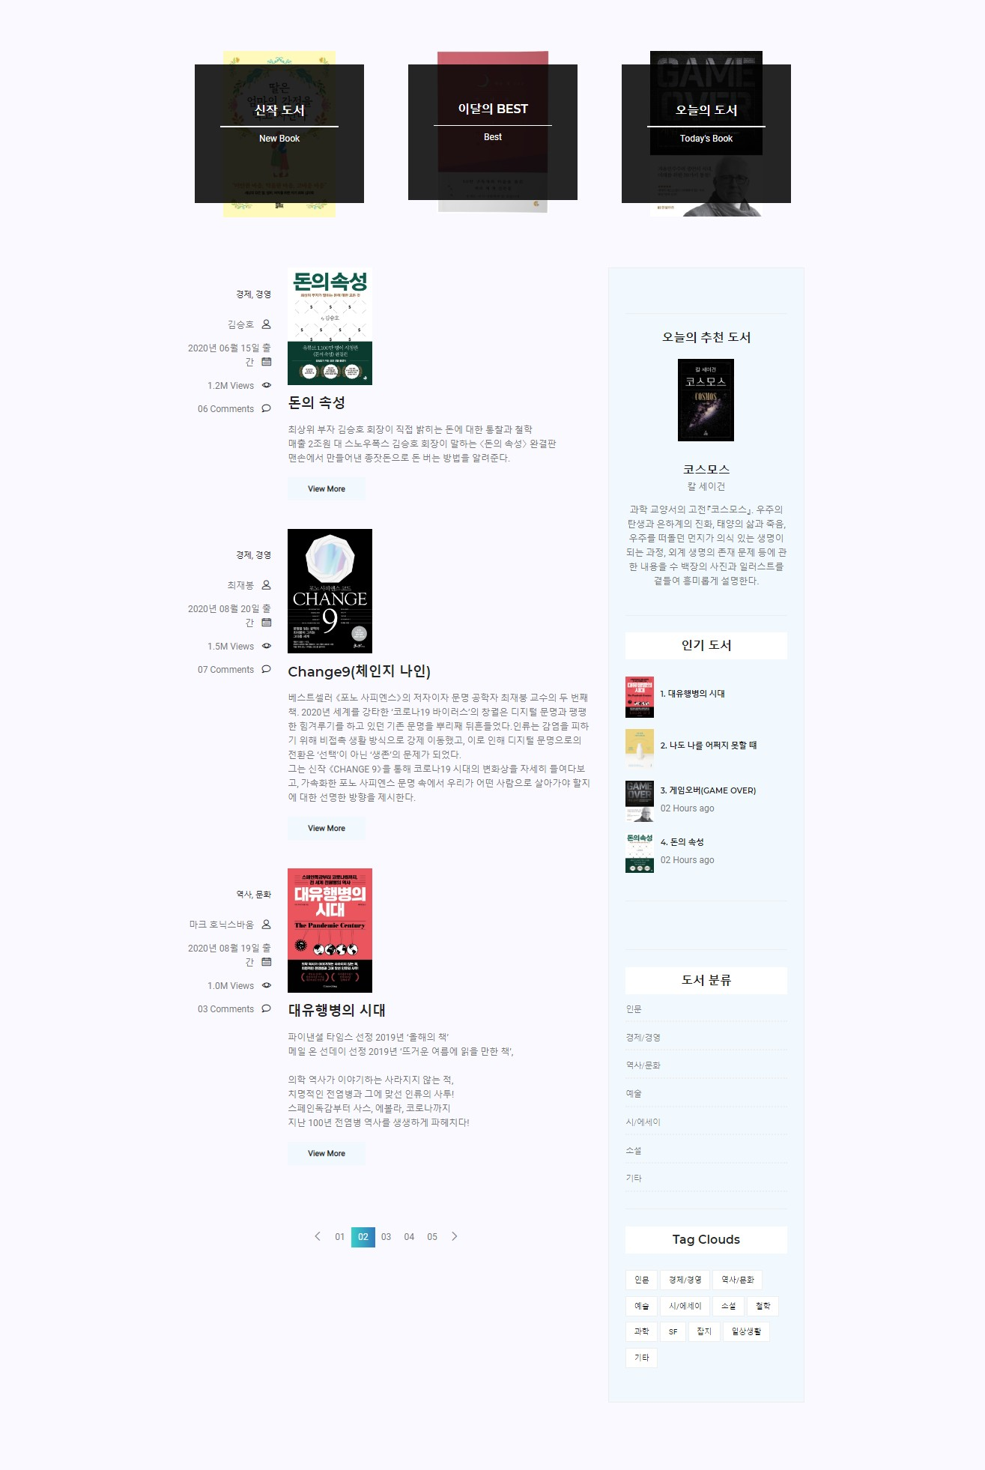

Ⅳ. 프로젝트 수행 결과
화면 구성 - 바디
도서페이지

Slide 18
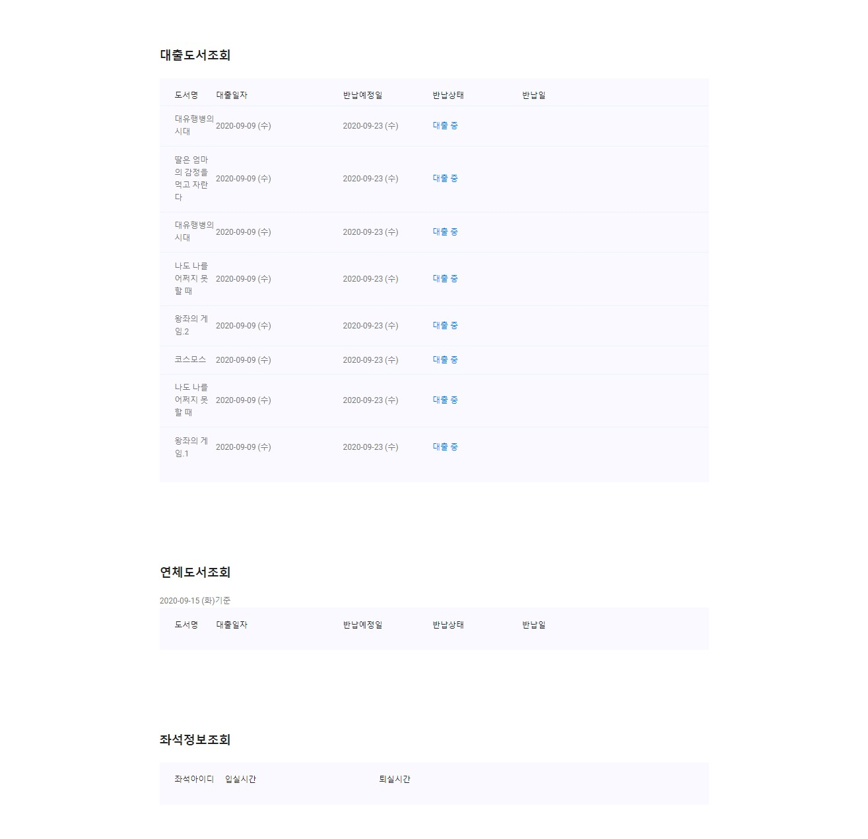

Ⅳ. 프로젝트 수행 결과
화면 구성 - 바디
MyBook페이지

Slide 19
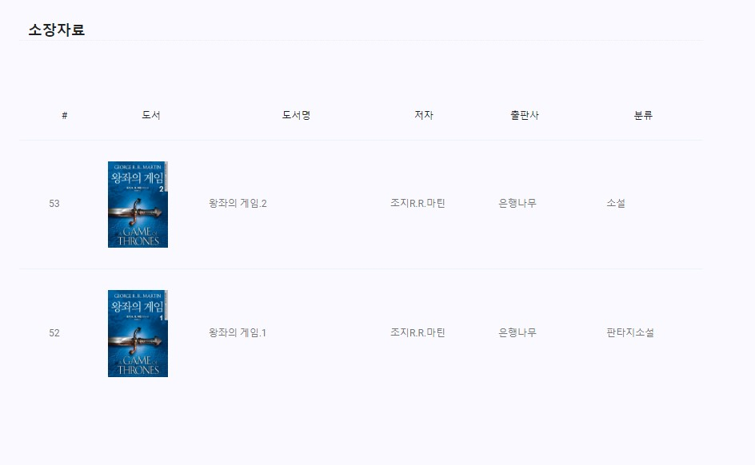
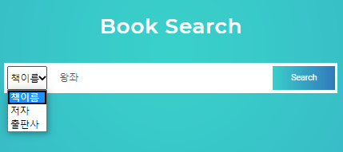
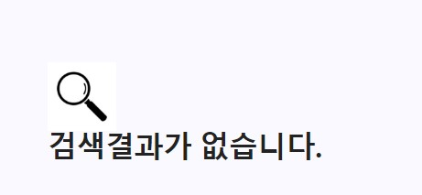
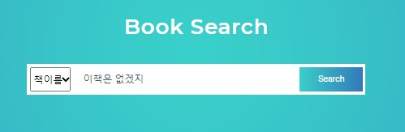
Ⅳ. 프로젝트 수행 결과
화면 구성 - 검색
책 검색 시
DB에 없는 자료 검색 시

Slide 20
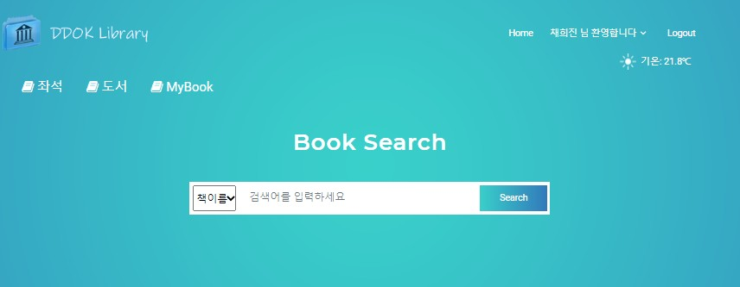
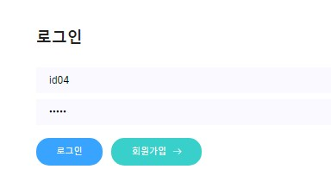

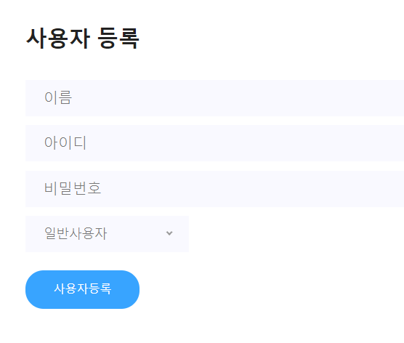

Ⅳ. 프로젝트 수행 결과
화면 구성 - 로그인
- 일반사용자 / 학생 / 교직원 선택 가능

Slide 21
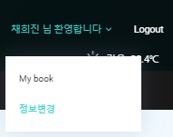
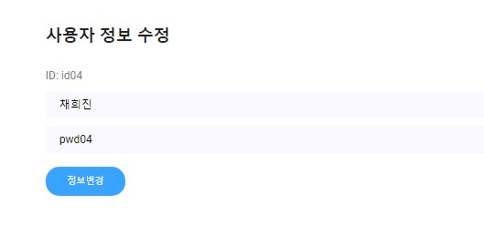
Ⅳ. 프로젝트 수행 결과
화면 구성 - 일반사용자
정보변경

Slide 22
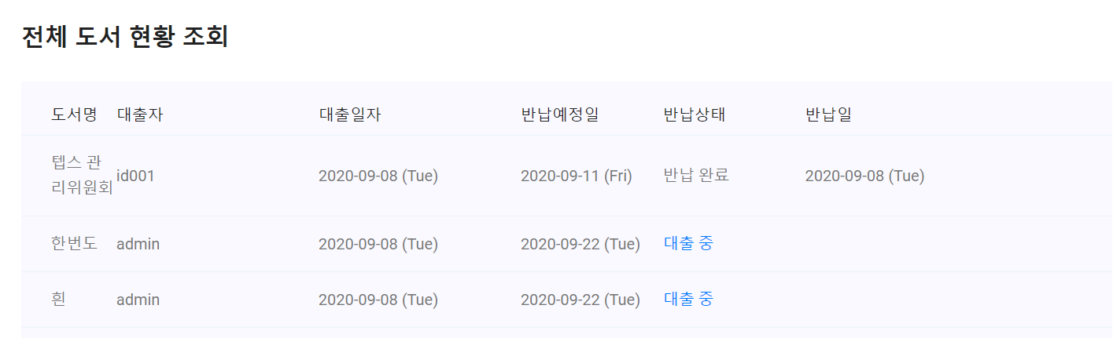
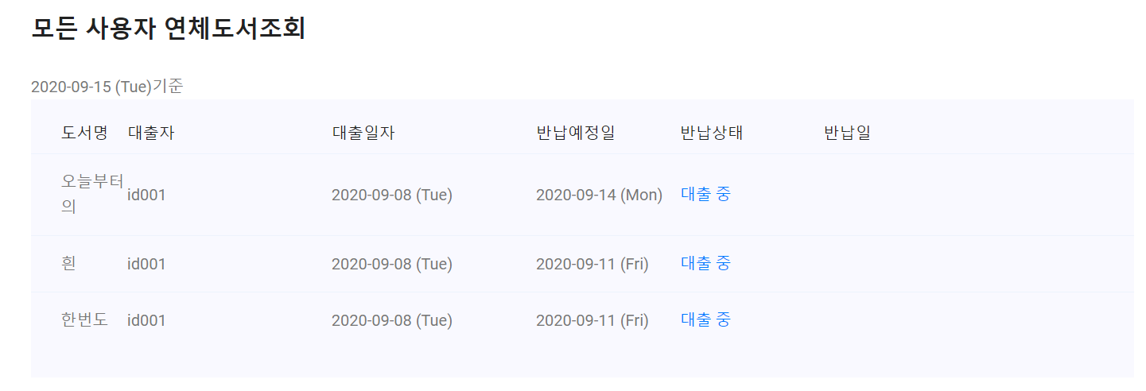
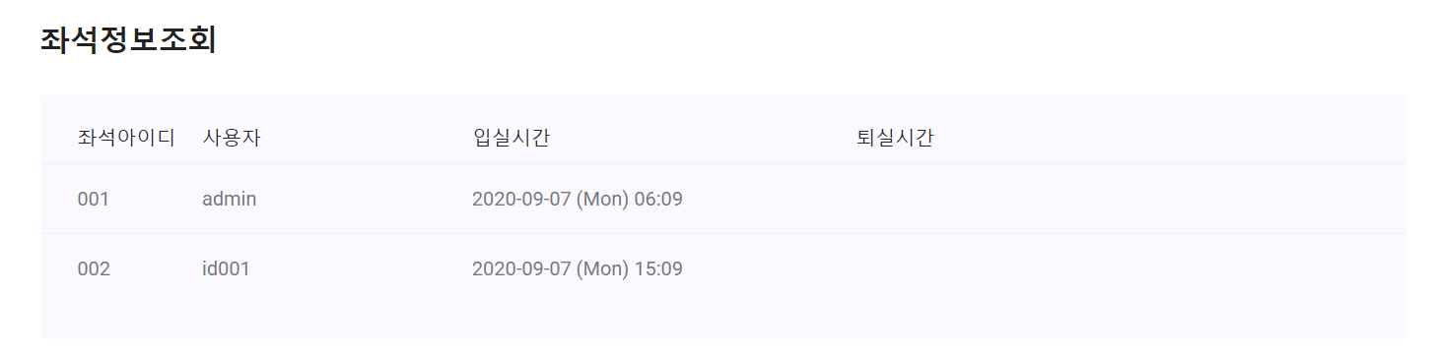
Ⅳ. 프로젝트 수행 결과
화면 구성 - 사용자관리(관리자모드)
관리자 모드에서 회원 등록
일반사용자 / 관리자 / 학생 / 교직원 선택 가능

Slide 23
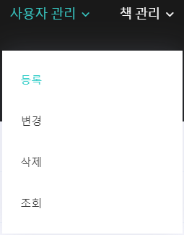
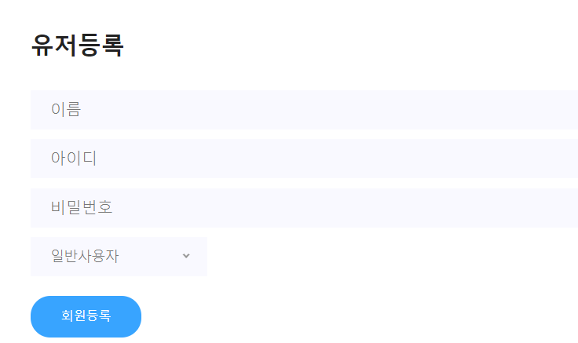
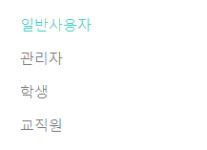
Ⅳ. 프로젝트 수행 결과
화면 구성 – 사용자 관리 (관리자모드)
관리자 모드에서 사용자 등록
일반사용자 / 관리자 / 학생 / 교직원 선택 가능

Slide 24
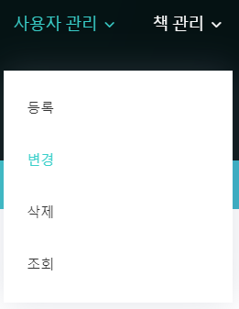
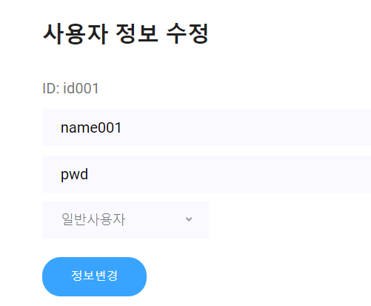
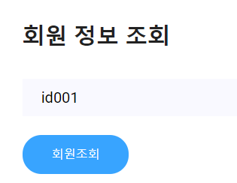

Ⅳ. 프로젝트 수행 결과
화면 구성 – 사용자 관리 (관리자모드)
관리자 모드에서 사용자 변경
- 일반 사용자 / 관리자 / 학생 / 교직원 으로 등록 가능
- 이름과 비밀번호는 변경 가능하지만 아이디는 변경 불가

Slide 25
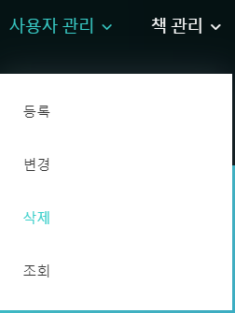

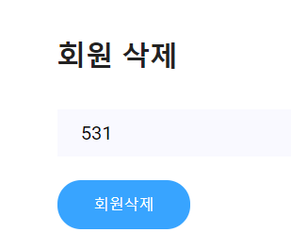
Ⅳ. 프로젝트 수행 결과
화면 구성 – 사용자 관리 (관리자모드)
관리자 모드에서 사용자 삭제
아이디 조회를 통해 삭제

Slide 26
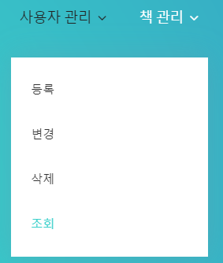
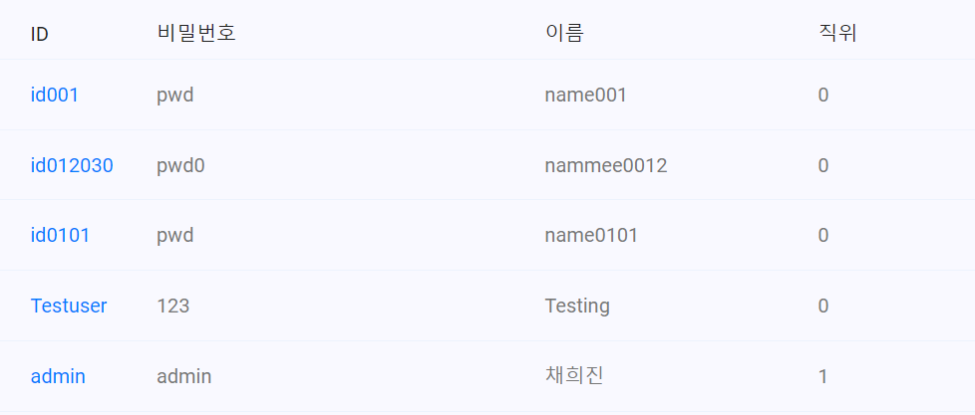
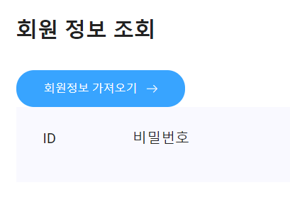
Ⅳ. 프로젝트 수행 결과
화면 구성 – 사용자 관리 (관리자모드)
관리자 모드에서 사용자 조회
- 전체 아이디를 조회 후 원하는 아이디의 정보만 변경 가능

Slide 27
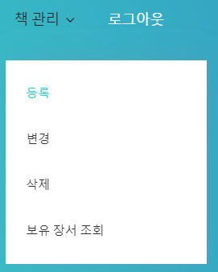
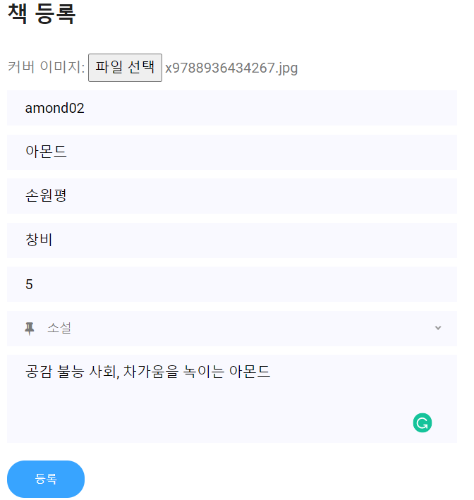

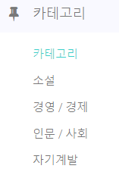
Ⅳ. 프로젝트 수행 결과
화면 구성 – 책 관리 (관리자모드)

Slide 28
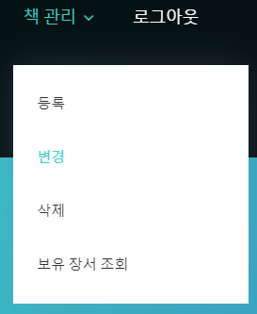
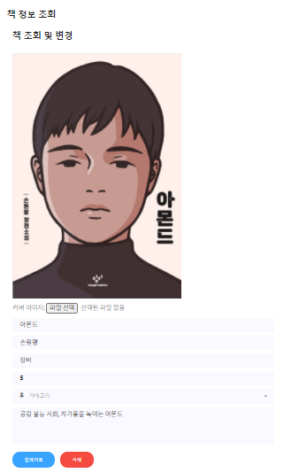

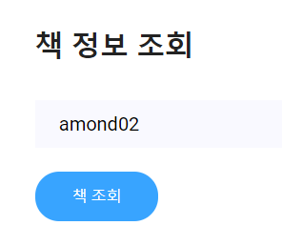
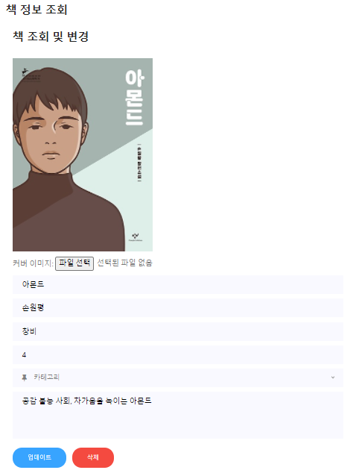
Ⅳ. 프로젝트 수행 결과
화면 구성 – 책 관리 (관리자모드)
- 전체 책을 조회 후 원하는 책의 정보만 변경 가능
책 삭제 후 페이지 이동

Slide 29
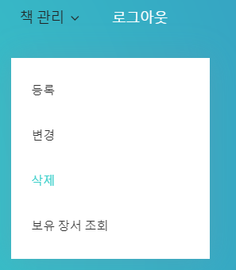
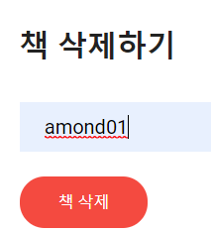
Ⅳ. 프로젝트 수행 결과
화면 구성 – 책 관리 (관리자모드)
- 전체 책을 조회 후 원하는 책의 정보만 변경 가능
책 삭제 후 페이지 이동

Slide 30
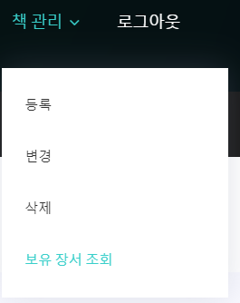
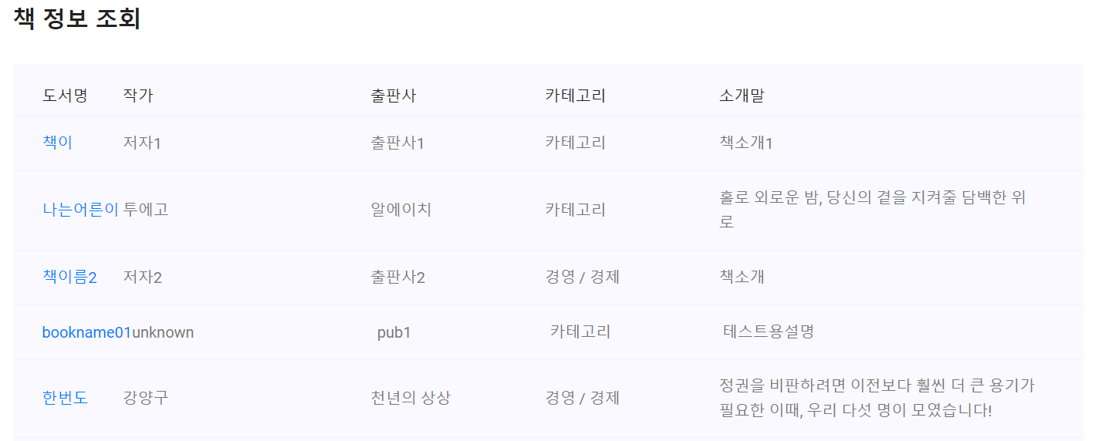
Ⅳ. 프로젝트 수행 결과
화면 구성 – 책 관리 (관리자모드)
- 전체 책 조회 후, 원하는 책 정보 변경

Slide 31
Footer

Slide 32
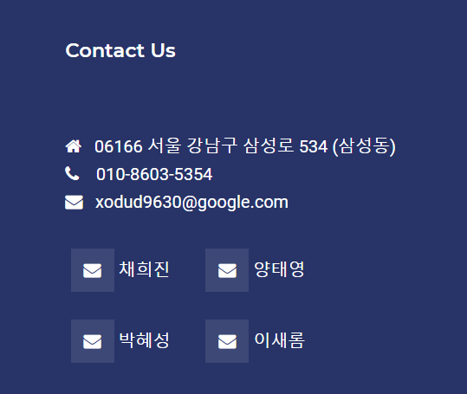
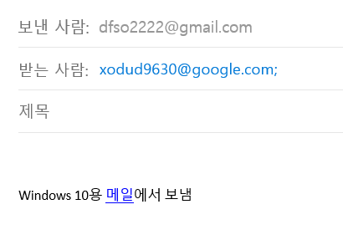
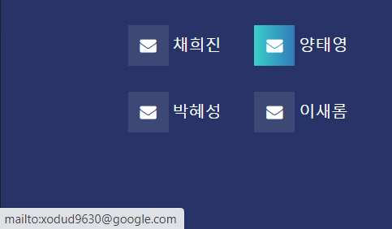
Ⅳ. 프로젝트 수행 결과
화면 구성 – 푸터
메일 보내기 기능

Slide 33
프로젝트 시연

Slide 34
느낀점
개선사항 / 프로젝트 후기

Slide 35
Ⅴ. 느낀점
개선 사항
메인 페이지: 통합검색 기능
페이지 새로고침 시에도 로그인 기능 유지
도서 페이지: 신작도서, 이달의 Best, 오늘의 도서 페이지 구현
페이징 기능 구현
연체도서 결제 후 반납기능 구현
데이터 시각화 구현
보안문제 “*.mc?id=xx”라고 치면, 몇몇기능 바로 접속 가능

Slide 36
Ⅴ. 느낀점
프로젝트 후기
명확한 업무 분장이 어려웠음
설계할 때 변수명, 폴더명 등을 사전에 철저히 합의 해야 한다는 것을 깨달았음
개별 작업 후 병합할 때 막막하였음
기능 구현 중 추가되는 요구사항이 많아 힘들었음
정확한 반납 / 대출 내역을 위해 DB와 컨트롤러에 해줘야 할 것이 많았음
설계할 때 이상적으로 설계를 하였지만, 실제 구현할 때 기술적으로 부족함을 느꼈음

Slide 37
QnA

Slide 38
THANK YOU
빅데이터를 활용한 IoT 시스템 개발
멀티캠퍼스

